Slide 2
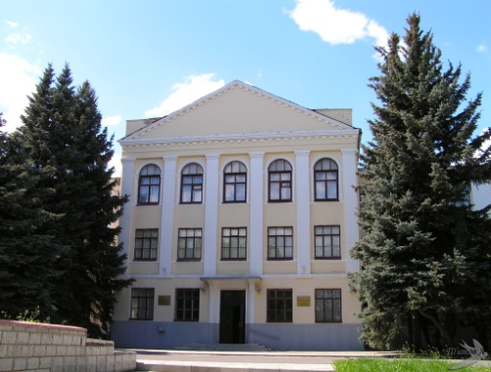
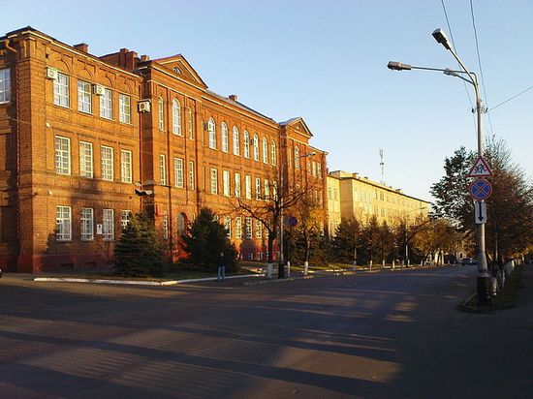
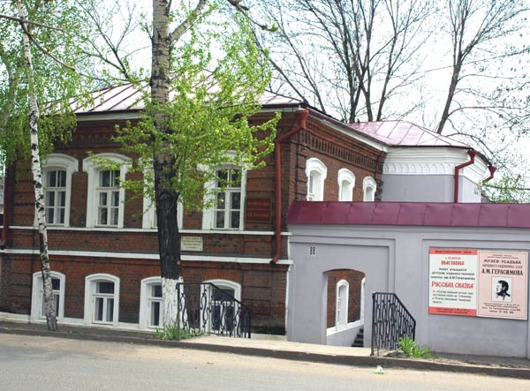
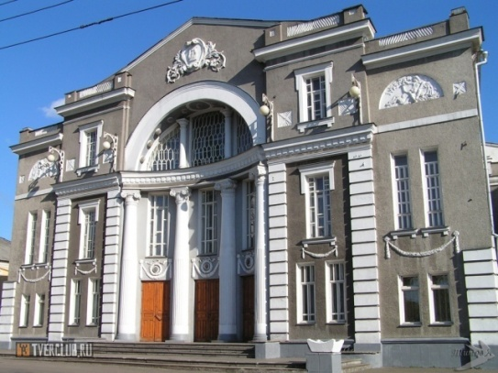
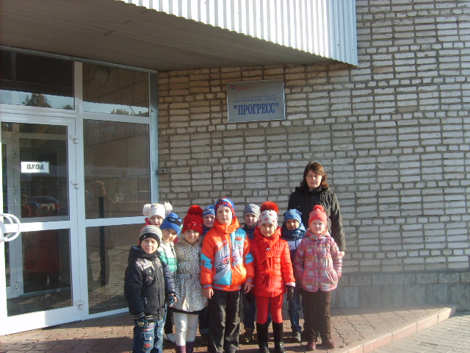
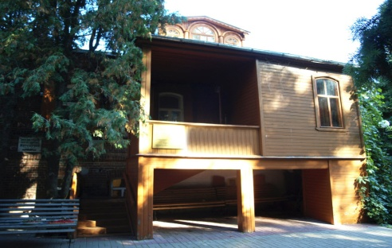
Партнерство ДОУ с учреждениями социума как ресурс реализации ГОУ.
«Социальное партнерство- особый тип совместной деятельности между субъектами образовательного процесса, характеризующийся доверием, общими целями и ценностями, добровольностью и долговременностью
отношений, а также признанием взаимной ответственности сторон за результат их сотрудничества и развития» И.А. Хоменко
Дом-музей
А.М. Герасимова
ФГБНУ «ВНИИС»
ФГБОУ ВПО МичГАУ
Дом-музей
И.В. Мичурина
Мичуринский драматический театр
ОАО «Мичуринский завод «Прогресс»

Slide 3
Задачи социального партнерства
Создание условий для осознания всеми социальными партнерами значимости проблемы государственно-общественного управления в МБДОУ и положительной мотивации на установление партнерских взаимоотношений.
Содействие развитию ДОУ как учреждения, способного ответить на запросы государства, общества, семьи по воспитанию подрастающего поколения.
Обеспечение непрерывного процесса социализации детей, удовлетворение их интересов к научной, исследовательской деятельности, способной оказать влияние на выбор их будущей профессии.
Формирование активной позиции социальных партнеров как полноправных участников управленческой деятельности МБДОУ.
Повышение конкурентной способности МБДОУ на рынке образовательных услуг

Slide 4
Условия социального партнерства
Осознание каждым субъектом своей роли, статуса в обществе и своих возможностей в реализации форм государственно-общественного управления в МБДОУ.
Установление доверительных и деловых контактов между партнерами.
Динамичное реагирование на образовательные потребности и воспитательные запросы родителей (законных представителей).
Внедрение активных форм социального партнерства на основе использования образовательного и воспитательного потенциала каждого социального партнёра.

Slide 5
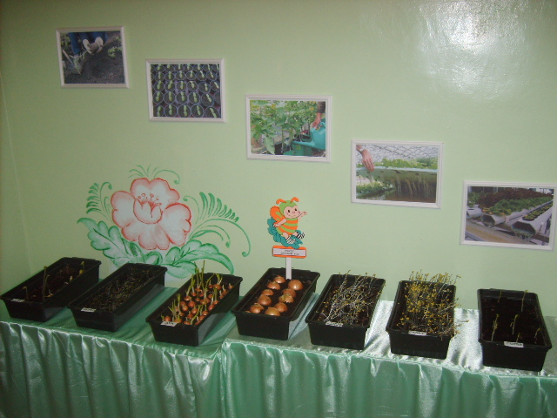
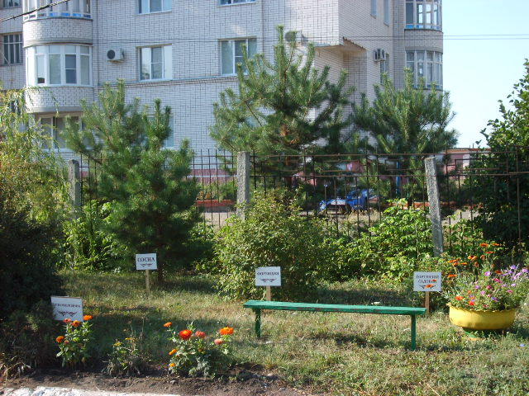
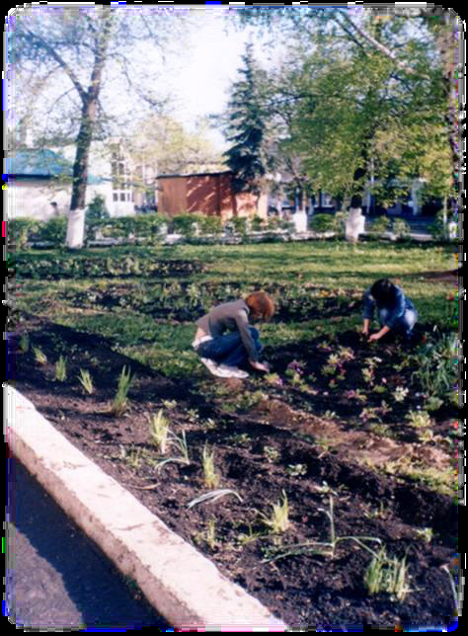
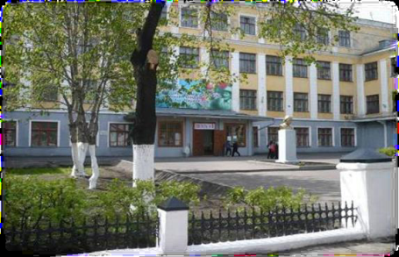
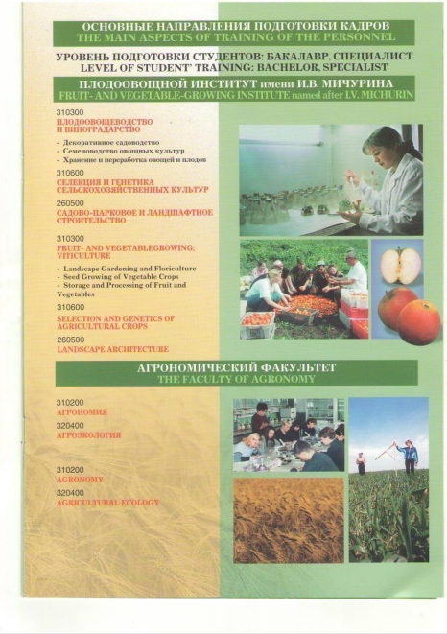
Непрерывное агроэкологическое образование
МБДОУ «Детский сад комбинированного вида»
г. Мичуринска
МОУ СОШ № 1
г. Мичуринска
ФГБОУ ВПО «МичГАУ»

Slide 6
Взаимодействие с учреждениями науки в рамках непрерывного агроэкологического образования
МБДОУ «Детский сад комбинированного вида»
г. Мичуринска
ФГБОУ ВПО «МичГАУ»
ФГБНУ «ВНИИС
им. И.В. Мичурина»
Отдел размножения плодовых культур
Отдел экологии сада
НИТЛ МичГАУ
Теплицы ФГУП учхоз «Роща» МичГАУ
УНЛ хлебопечения «Биоздравпродукт»
Лаборатория цветоводства

Slide 7
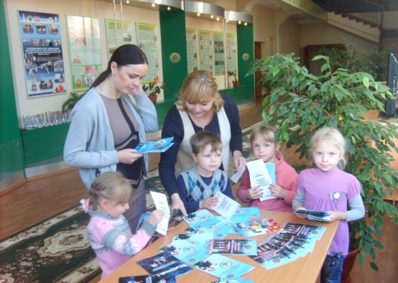
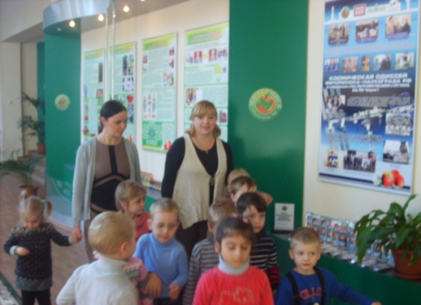
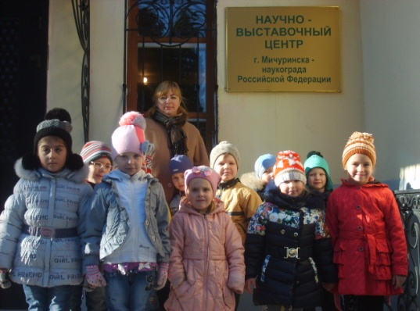
МБДОУ - ГНУ ВНИИС имени И.В.Мичурина
Цели взаимодействия:
Обеспечение условий для удовлетворения запроса семьи по развитию у детей интереса к познавательно-исследовательской деятельности в процессе формирования их представлений о статусе родного города –наукограда;

Slide 8
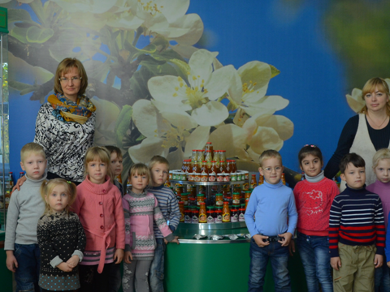
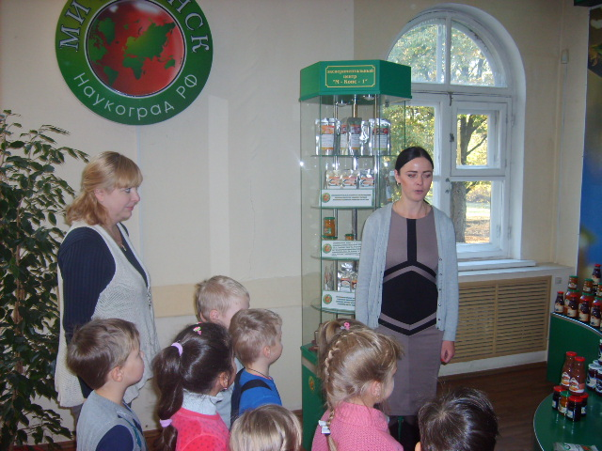
Формирование профессиональных предпочтений детей о профессиях, связанных со спецификой родного города – ведущее направление социального партнерства ДОУ и ГНУ ВНИИС.
Формы взаимодействия:
День открытых дверей
«Воспитательно-
Образовательные
возможности социального
партнерства»;
разработка и реализация
совместных проектов;
совместные
педагогические советы;
экскурсии в ГНУ ВНИИИС;
встречи с сотрудниками
ГНУ ВНИИС в ДОУ;
участие сотрудников ГНУ
ВНИИС в акциях по
благоустройству
территории ДОУ

Slide 9
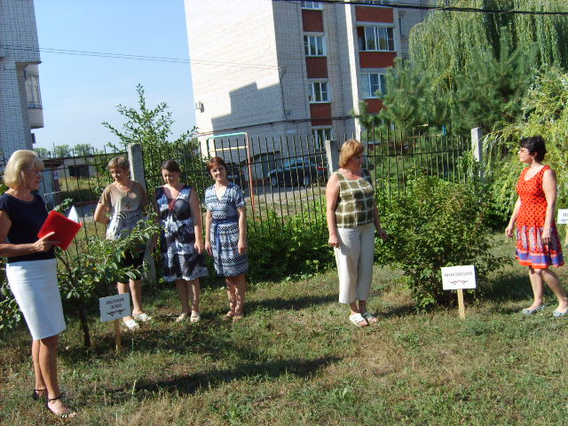
Экологический центр
Агроэкологическое воспитание-новое направление в нашей деятельности.
Наши задачи:
Формировать представления детей о профессиях агронаправленности.
Прививать практические навыки и умения по уходу за растениями.
Обогащать знания детей о природе раодного края, ее многообразии, отличительных особенностях.

Slide 10
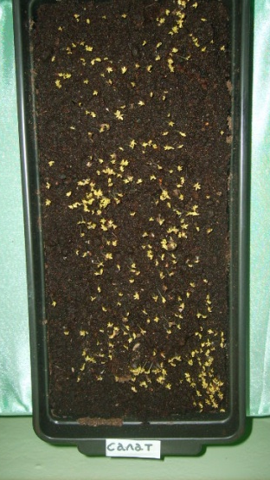
Проект «Мини-теплица»

Slide 11
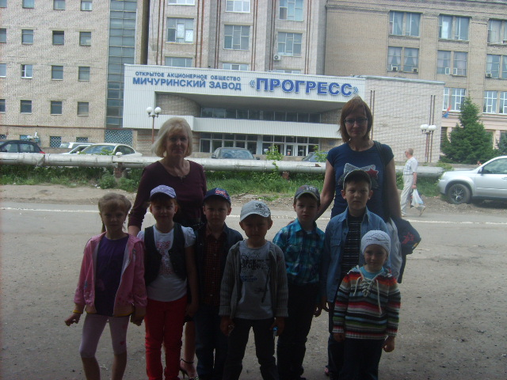
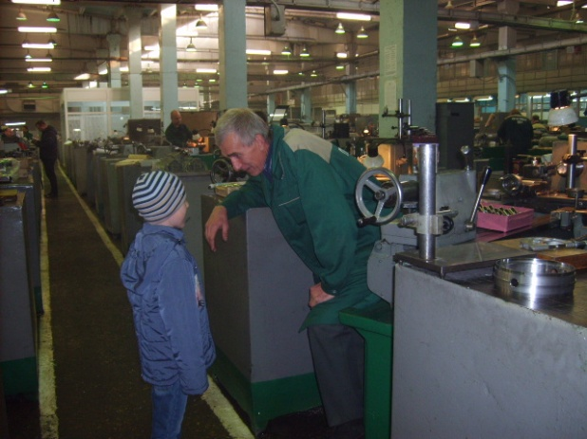
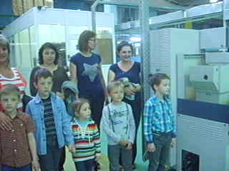
МБДОУ ОАО завод «Прогресс»
Цель взаимодействия:
Использование потенциала завода в процессе воспитания у детей ценностного отношения к труду взрослых и развитии интереса к различным профессиям, в том числе к профессиям их родителей.

Slide 12
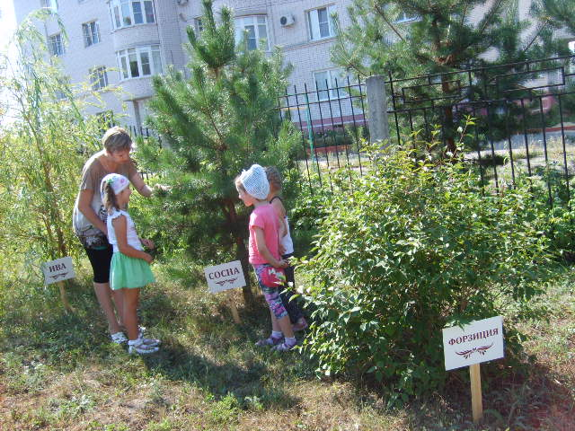
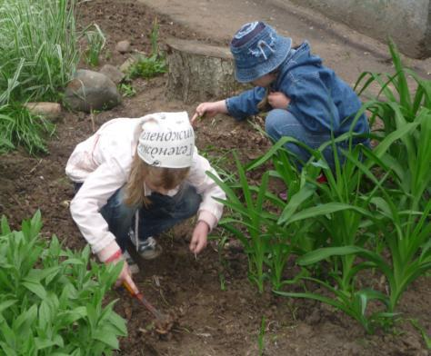
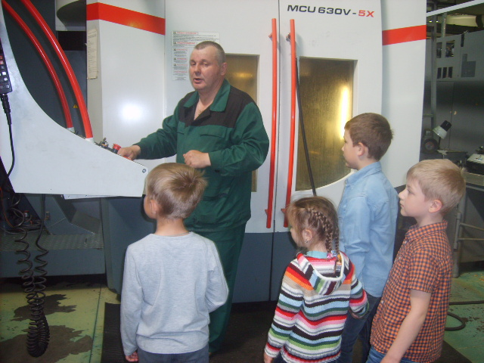
Наш детский сад старается возобновить лучшие отечественные традиции трудового воспитания, при помощи которого у детей формируются нравственные ориентиры, трудолюбие, сознание полезности труда
Решая эти задачи создаем детям условия для:
Знакомства с трудом и профессиями взрослых градообразующей направленности
Желания и умения трудиться
Воспитания старательности, добросовестности, привычки доводить дело до конца
Воспитания культуры труда
Формирования желания оказывать помощь родным и близким (в особенности старым людям и малышам)

Slide 13
МБДОУ
ОАО завод «Прогресс»
Ранняя профориентация
дошкольников
Формирование представлений детей о профессиях промышленного предприятия

Slide 14
Формы сотрудничества
Концертные программы
Встречи с работниками предприятия
Участие работников завода в конкурсе мини-музеев
«День открытых дверей »
на заводе

Slide 15
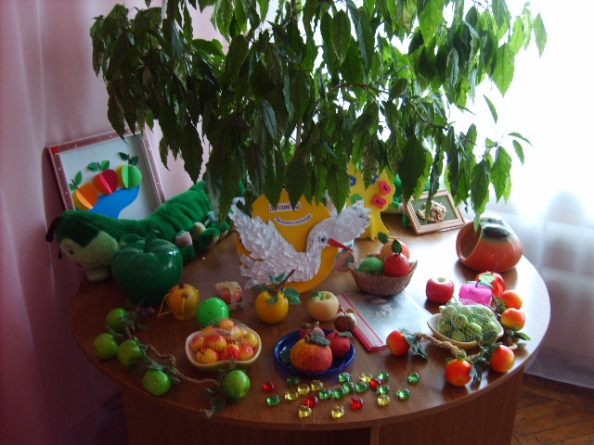
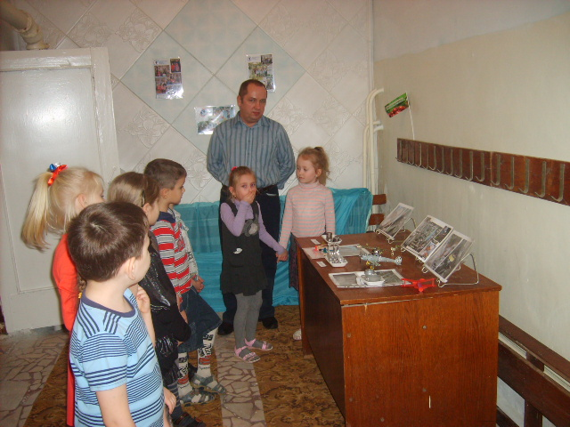
Широко используем возможности музейной педагогики. Создаём тематические помещения, мини-музеи, коллекции в группах
Музей «ЯБЛОКО»
Обогащаем образовательное пространство новыми формами
Обогащаем представления детей о труде взрослых, которые могут повлиять на выбор их будущей профессии
Расширяем детский кругозор
Развиваем познавательные способности и познавательную деятельность
Формируем проектно-исследовательские умения
Способствуем становлению активной жизненной позиции
Мини-музей «Завод»

Slide 16
Взаимодействие ДОУ и семьи в вопросах воспитания, обучения и развития подрастающего поколения в интересах личности, общества и государства.
МБДОУ
Цель социального партнерства ДОУ с родителями базируется на выполнении требований ФГОС:
- придать открытый характер образовательному процессу на основе сотрудничества с семьями воспитанников;
вовлечь родителей в образовательный процесс, в том числе посредством создания образовательных проектов совместно с семьей на основе выявления потребностей и поддержки образовательных принципов семьи. (Раздел III,пункт 3.2.5.5.)
Родители
Социальные партнеры

Slide 17
ФОРМЫ ВЗАИМОДЕЙСТВИЯ
ФОРМЫ РАБОТЫ
СОДЕРЖАНИЕ
РАБОТЫ
Система развития профессионального
мастерства педагогов
Школа родительской поддержки
Общесадовские встречи с родителями
Воспитательно-образовательные возможности МБДОУ
Особенности воспитания и образования детей раннего возраста
Мини-школа для родителей
Перспективное решение проблемы сотрудничества МБДОУ с родителями
Реализация проекта «Педагог-ребенок-родитель»
Развитие мотивации родителей к управлению МБДОУ
Педагогический практикум
Семинары с элементами тренинга
Совершенствование форм взаимодействия с родителями
Совместное проведение досугов
Воспитание ребенка на семейных традициях
Почта «Доверие»
Родительские опасения

Slide 18
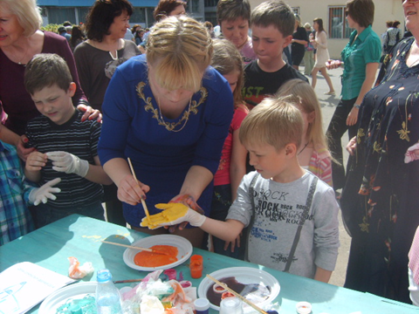
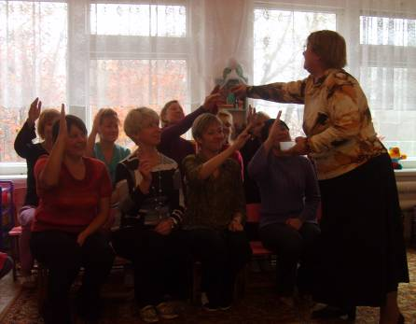
Организация работы
семейных клубов
«Мамина школа»
«Цветные ладошки»
«Занимательные звуки»

Slide 19
В рамках взаимодействия разработаны :
мини-программы, творческие планы педагогов по совершенствованию уровня профессиональной компетентности ;
созданы клубы социального партнерства:
а) « Юные садоводы» ( во взаимодействии ДОУ и ФГНУ «ВНИИС имени И.В. Мичурина»,
б) « Мир профессий современного промышленного предприятия»( во взаимодействии с ОАО «Мичуринский завод «Прогресс»);
функционируют семейные клубы.

Slide 20
Проектная деятельность как форма реализации социального партнерства
Проекты
«Ранняя
профориентация»
«Доу и семья – первый социум для ребенка»
«Я б в рабочие
пошел»
«Откуда хлеб пришел?»
«Юные
садоводы»

Slide 21
Взаимодействие с учреждениями дополнительного образования
МБОУ ДОД «Детская музыкальная школа»
МБОУ ДОД «Станция юных натуралистов
МБДОУ
МБОУ ДОД «Центр детского творчества»
МБОУ ДОД «Детско-юношеская спортивная школа»

Slide 22
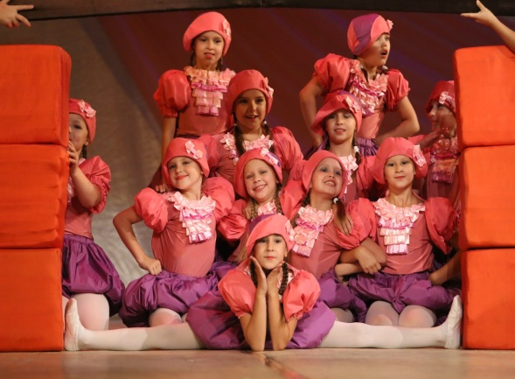
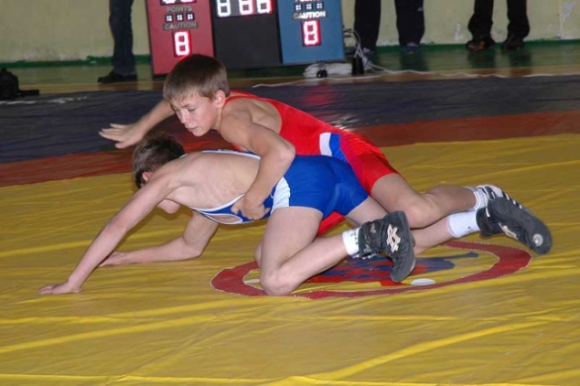
МБДОУ учреждения дополнительного образования
Цели взаимодействия:
удовлетворение запросов семьи по развитию индивидуальных способностей детей ;
расширение образовательного пространства МБДОУ на основе использования потенциала учреждений дополнительного образования.

